Slide 1

Formação Bot'N Roll

Slide 2

Resumo
O que é o Arduino e a IDE
Introdução C/C++
Funções Arduino
Setup() e Loop()
Interação com I/O
Comunicação
Outras funções

Slide 3
O que é Arduino?
Corpo 1
Corpo 1
Corpo 1
Corpo 1
Corpo 1
Corpo 1

Slide 4

O que é Arduino?

Slide 5
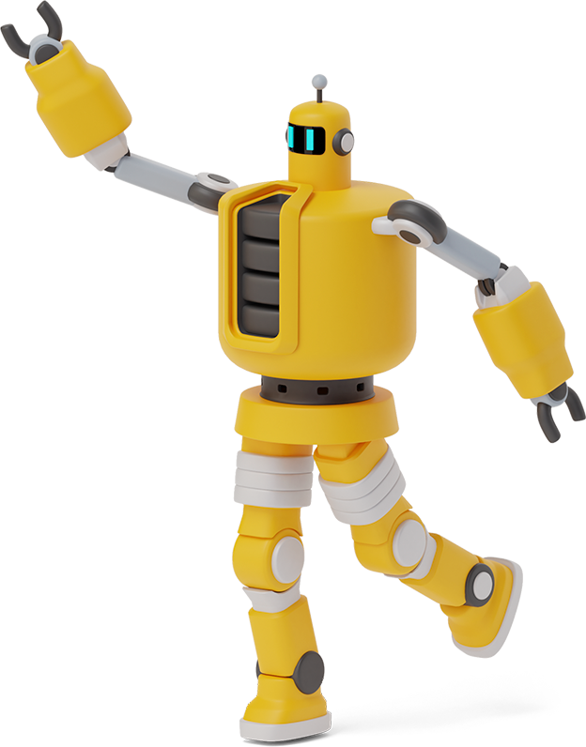
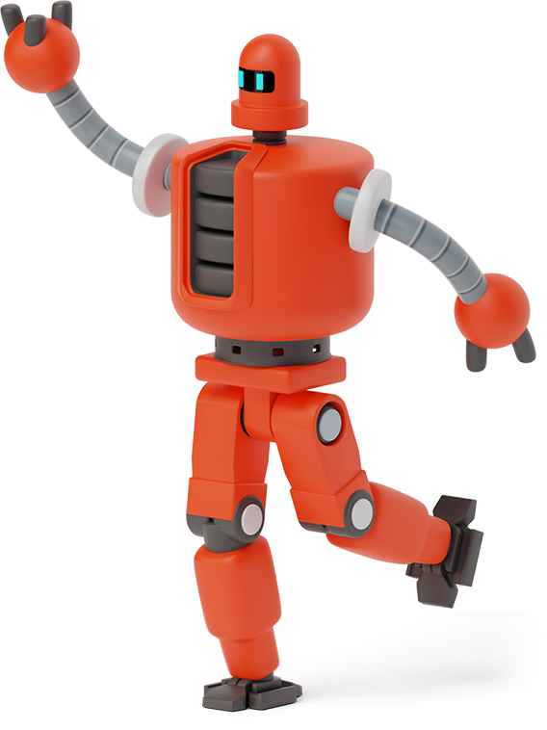
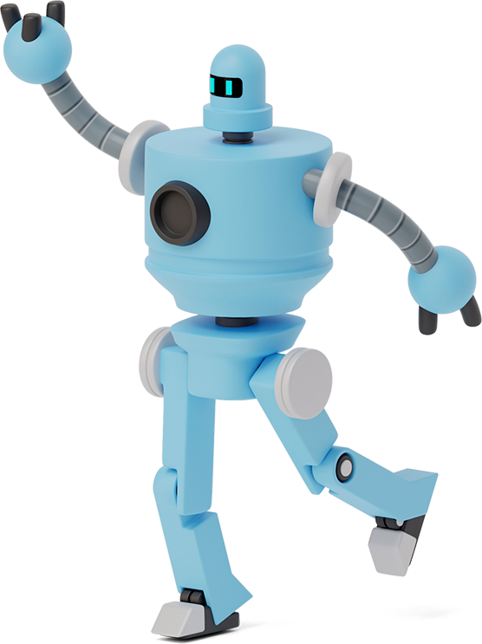


Slide 7
